Slide 1
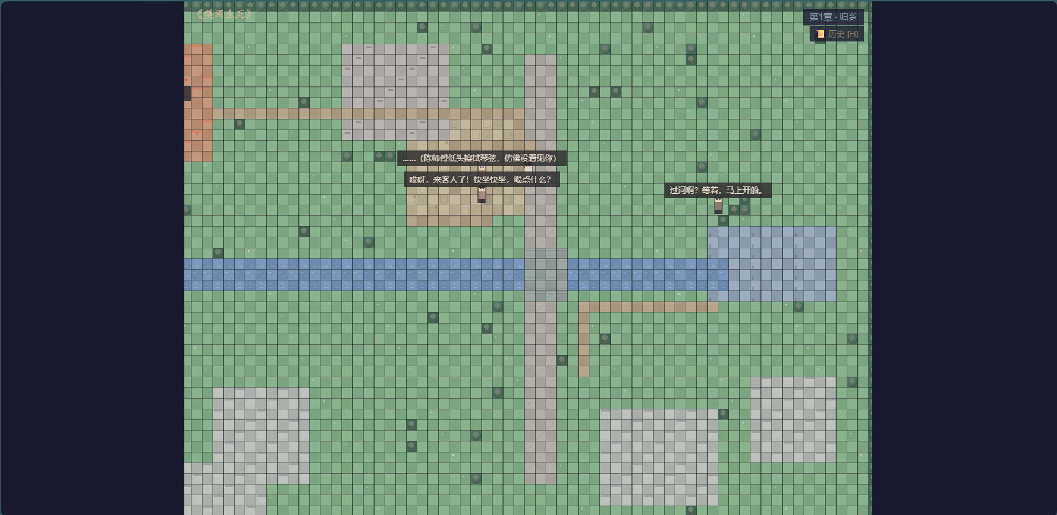
梨园生死
AI Agent 驱动的戏曲叙事游戏
在 AI 的戏台上，每个选择都是一出生死
腾讯云黑客松 · 赛题三 叙事剧情游戏

Slide 2
你从大城市归来，接手父亲留下的即将解散的戏班。
在这个江南小镇上，每个 NPC 都是独立的 AI Agent，
你的每次对话都在书写独一无二的故事结局。
6
5
13
6
章节驱动
AI Agent NPC
叙事物品
子任务模式
序章+五章主线
独立人格·双层架构
发现·展示·传递
对话·探索·物品·关系

Slide 3
01 六章章节驱动系统
LLM 逐章任务规划 · NPC 共识投票推进 · 取代线性三阶段
序章
第一章
第二章
第三章
第四章
第五章
归乡
闻声·异样
探寻·疑云
忆归·真相
目睹·凋零
承戏·重振
melancholy
cold
warm
dramatic
somber
dramatic
父亲病逝，带着骨灰
回到陌生的故乡
走进冷清老戏院
听见似曾相识的琴声
走访茶馆、祠堂、码头
线索逐渐汇聚
记忆苏醒——
你是名角柳三秋之子
戏班濒临解散
每个 NPC 面临抉择
最终抉择——
继承还是离开？
▸ 每章开始时 LLM (TaskPlanner) 生成具体子任务 ▸ NPC 共识全票通过后自动推进下一章 ▸ 前端色调覆盖层 (tintOverlay) 随章节自动切换

Slide 4
02 五 NPC 双层 Agent 架构
共享世界观 + 独立人格 · 同一事件，五种视角 · 关系值系统 (-100 ~ 100)
共享顶层状态
世界观 · 当前章节 · 关键事件 · 物品上下文
陈师傅
小华
老周
梅姨
船夫老李
老琴师
年轻学徒
老艺人
茶馆老板娘
船夫
茶馆
戏台
戏台
茶馆
码头
沉默寡言·内心炽热
热情冲动·渴望认可
看破红尘·偶尔提点
精明善良·消息灵通
粗犷豪爽·见多识广
初始关系: +20
初始关系: +5
初始关系: 0
初始关系: +10
初始关系: 0
跨 NPC 事件同步：玩家与 NPC A 对话触发事件 → 写入共享状态 → NPC B 对话时识别并自然衔接

Slide 5
03 章节任务系统 + NPC 共识投票
LLM 规划子任务 → 多模式交互 → NPC 全票通过 → 章节推进
六种子任务模式
NPC 共识投票机制
💬
dialogue
与 NPC 对话达到深度
1
每轮对话后，LLM 判定该 NPC
是否认可当前任务进度
🔍
explore
到达指定场景/位置
📦
acquire_item
发现并获取物品
2
NPC 在 task_vote 中投赞同/反对
👁
show_item
向 NPC 展示背包物品
3
所有关联 NPC 都投票通过 →
chapter_completed=true
🤝
deliver
NPC A → 主角 → NPC B
❤
relation
关系值达到阈值
4
后端自动 advance → 前端调用
startChapter 初始化下一章

Slide 6
04 叙事物品系统
13 件叙事物品 · 分布四大场景 · 发现/展示/传递三种交互
父亲旧居
戏台废墟
茶馆
祠堂
4 件物品
2 件物品
1 件物品
2 件物品
孩童戏服
旧戏服木箱
戏班合影
柳家族谱
手抄剧本
墙上的老琴
祖先牌位
童年合影
父亲旧照
向 NPC 展示物品：POST /api/dialogue/show-item → 注入物品上下文到对话 Prompt → NPC 识别物品并触发特殊叙事

Slide 7
05 AI 生成美术展示
全部美术资产由 AI 辅助生成，0 手绘 · 初版已完成，迭代版预留
初版游戏画面
迭代版预留
🖼 迭代版 A · 预留位置
NPC 角色贴图 / 场景背景
🖼 迭代版 B · 预留位置
Tile 贴图 / UI 界面美化

Slide 8
06 AI 声音表演
AI 生成的背景音乐与场景音效 · 当前进度：预留
🎵 AI 声音表演 · 预留位置
计划内容：
• 六章节对应六段 AI 生成背景音乐（BGM）
• 场景环境音效（茶馆、码头、戏台、祠堂）
• 关键剧情节点氛围音效
• 情绪曲线配乐体系（melancholy → cold → warm → dramatic → somber → dramatic）
实现方式：AI 音乐生成工具 → 配乐编排 → 前端 Audio API 播放

Slide 9
07 AI 结局评价系统
游戏结束 → AI 回顾全程 → 生成个性化「人生感悟」
「传承不是守住灰烬，而是让火焰在另一片土地上继续燃烧。」
1
重点事件回顾
AI 梳理全程关键节点，生成故事摘要
API: POST /api/game/{id}/evaluate
2
关键选择总结
返回字段：
• type: "story_complete"
• title: 结局标题
• summary: 故事摘要
• life_lesson: 人生感悟
• npc_endings: 各NPC结局
分析玩家在每个章节的决策路径
3
人际关系走向
统计 5 个 NPC 的最终关系值与影响力
4
个性化人生感悟
基于全程行为，生成专属的价值观映照

Slide 10
08 四大 AI 创作覆盖率
比赛要求四选一以上 · 三项已实现，一项预留
AI 创作领域 | 覆盖状态 | 实现方式 | 具体内容
世界观 & 剧情 | ✅ 已实现 | LLM Agent 系统 | 5 NPC Agent 对话 · 章节任务规划 · 结局评价 · 关系值
游戏原画 | ✅ 初版完成 | AI 图像生成 | 程序化地图 · 5 NPC 精灵 · 迭代版预留 A/B
声音表演 | 🟡 预留 | AI 音乐生成 | 六章 BGM + 场景音效 · 计划中
游戏安全体系 | ⬜ 未涉及 | — | 比赛要求四选一，已覆盖三项，满足条件
比赛要求「四选一以上」→ 我们覆盖了 3 项 + 1 项预留，远超最低要求

Slide 11
09 技术架构一览
Phaser 3 + FastAPI + 腾讯云 LLM (DeepSeek/混元) + SQLite + 本地存档
前端
Phaser 3 · Vite
WASD 自由移动 · F 键交互
程序化地图 80×50 瓦片
SSE 流式对话 · DOM 自由输入
6 章节色调叠加 · 本地 6 槽位存档
后端
FastAPI · httpx
17 个 REST API + SSE
5 NPC Agent 编排
章节引擎 + 任务规划器
LLM 流式调用 · 双模阶段判定
SQLite 持久化 · TTL 淘汰
AI 层
DeepSeek V3 · 混元
双层 Agent 架构
Prompt Builder 分层注入
Response Parser 容错降级
独立 LLM 进度判定
剧本 YAML 数据驱动
17 个 API · 5 个 AI Agent NPC · 6 章节 · 13 件叙事物品 · 6 种子任务模式 · 关系值 -100~100 · 3 大 AI 创作覆盖

Slide 12
10 团队分工
三人团队 · 各司其职 · CodeBuddy 全流程增效
刘
李
陈
刘瑞杰
李焕琨
陈向伟
AI 架构师（后端）
前端引擎手
内容导演 + 交付
▸ Agent 系统架构设计
▸ Phaser 3 游戏架构
▸ 六章叙事设计 + 世界观
▸ Prompt Builder 分层注入
▸ 程序化地图 + 碰撞系统
▸ NPC 人设卡（5 份 YAML）
▸ 章节引擎 + 任务规划器
▸ SSE 流式对话 UI
▸ AI 原画生成与管理
▸ LLM 流式调用与容错
▸ UIScene 对话面板/章节
▸ 物品系统设计（13 件）
▸ Response Parser 降级策略
▸ 物品展示 + 本地存档
▸ PPT + 路演视频制作
▸ SQLite 数据层 + 15 API
▸ 六章色调系统
▸ 整体质量把控

Slide 13
梨园生死
在 AI 的戏台上，每个选择都是一出生死
感谢评委老师 · 欢迎试玩
刘瑞杰 · 李焕琨 · 陈向伟
腾讯云黑客松 · 赛题三 叙事剧情游戏

